Slide 2
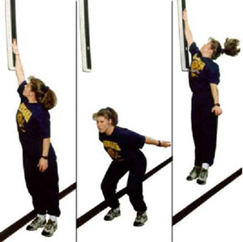
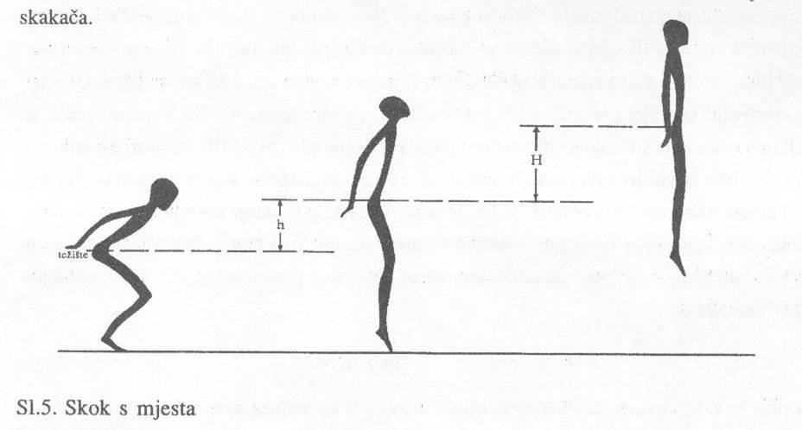
Vertikalni skok
(skok s mjesta)
H

Slide 3
na skakača djeluje sila podloge i njegova težina
ubrzanje na putu h:
brzina na visini h:
duž puta H nakon odvajanja od podloge brzina je
maksimalna visina vertikalnog skoka, v’=0:

Slide 4
Skok uvis
(skok sa zaletom)
Skok preko šipke na istočnjački način
podizanje težišta
Skok preko šipke na zapadnjački način

Slide 5
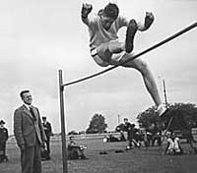
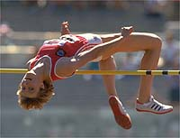
školski stil
današnji atletski stil

